Slide 1


适应multi-OS的集群任务分发工具
毕业设计开题报告
清华大学计算机系
指导老师： 王生原 副教授
校外导师：北京大学 郭耀 教授，华为2012研究所 任玉鑫
学生： 计97 安之达
2023年1月6日

Slide 2

目录
1
选题
2
背景
CONTENTS
3
主要内容
4
进度安排

Slide 3
选题
背景
主要内容
进度安排
选题内容
multi-OS + Cluster Management
multi-OS：针对HPC集群的多内核
在不同功能节点上部署不同内核，为计算任务提供专能的隔离机制
在节点级别上可以对HPC负载有显著的性能提升
Cluster Management
提供集群上不同资源的管理功能
对于用户任务基于节点状态进行分发决策
设计更加适配multi-OS的集群管理工具，提供节点级的任务分发
目标是通过对任务与节点的更好匹配来实现集群整体性能的提升

Slide 4
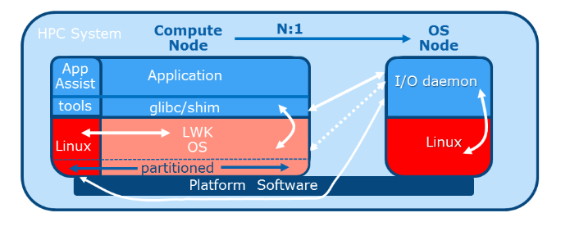
选题
背景
主要内容
进度安排
Intel mOS
一种面向高性能计算集群的多内核软件设计
在不同节点上部署不同的内核：LWK+Linux
实现了计算任务与其余负载的资源与调度机制隔离

Slide 5
选题
背景
主要内容
进度安排
核心技术问题：mOS+slurm
节点级别上性能表现出色，但在集群级别上性能提升不够明显
用户手动的任务分类与节点的功能不匹配
隔离机制的引入让常规的集群管理工具无法做出正确的任务分发

Slide 6
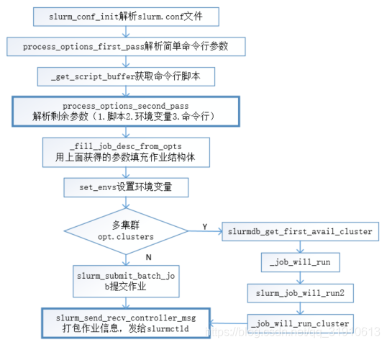
选题
背景
主要内容
进度安排
解决思路
基于slurm设计定制化的集群作业管理系统
拓展slurm的作业分发策略，使得其能够更好适配mOS，提高集群整体性能
slurm的分发算法实现在这一部分，基于读入的slurm.conf进行配置。通过对于分发算法的优化和定制化，可以提高其在针对mOS内核的性能。

Slide 7
选题
背景
主要内容
进度安排
解决思路
计算节点内核收集负载任务的粗粒度信息
在不影响计算任务调度的复杂度的前提下获取任务运行的信息
相比节点内的任务调度，任务分发所需的信息粒度更大，收集代价更低
将信息发送给管理节点进行迭代更新
集群管理工具基于粗粒度信息进行分发
通过上一轮运行的状态信息进行预测，从而更好地进行负载的分发
更好地利用HPC集群上同时负载单一、周期性强的特点。

Slide 8
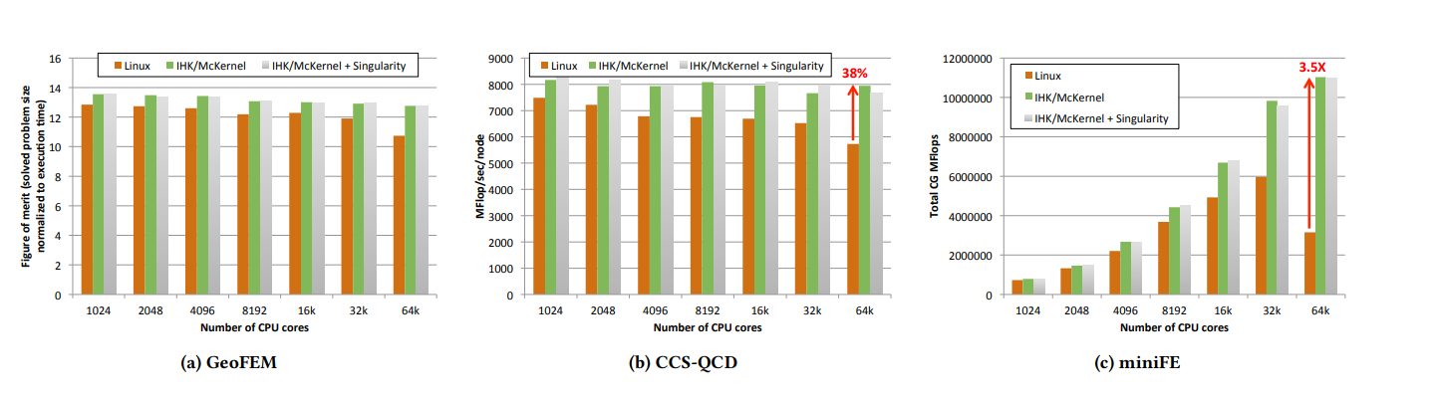
选题
背景
主要内容
进度安排
实验设计
Baseline：mOS+slurm
与原版的slurm进行对比
采用HPCG、miniFE、CCS-QCD作为workload benchmark模拟常见的HPC任务

Slide 9
选题
背景
主要内容
进度安排
2023年1月6日
毕设开题
中期
中期检查
期末
最终答辩
1月6日-2月5日
完成mOS分布式环境的部署与baseline实验
2月5日-中期
基于HPC应用特点进行集群管理策略实现
期间
基于策略的表现进行调优
与baseline实验进行比较

Slide 10
感谢聆听
清华大学 计97 安之达
2022年12月1日

